Slide 1
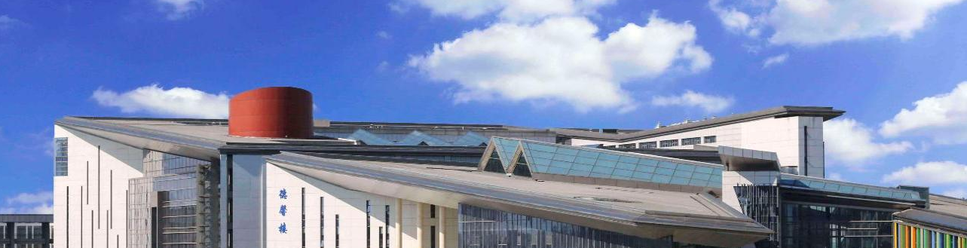
Detecting Discrimination in a Black-box Classifier
汇报小组：张豪、郑宇琦、郝晓虎、于茜、张硕
指导老师：袁开国
汇报时间：2021年10月18日

Slide 2
01
论文背景
INTRODUCTION
02
相关工作
目录
RELATED WORK
03
问题说明
CONTENTS
PROBLEM DEFINITION
04
歧视检测模型
DISCRIMINATION DETECTION MODEL
05
论文总结与改进
CONCLUSION AND FUTUREWORK

Slide 3

PART
01
论文背景

Slide 4
论文背景
1、人工智能算法决策日益盛行
基于机器学习的实质性决策产品越来越多，这些算法可以决定你看到什么新闻，听到什么歌曲，看到哪个好友的动态，看到什么类型的广告；可以决定谁得到贷款，谁得到工作，谁获得假释，谁拿到救助金。
2、算法歧视不容忽视
3、算法决策可能暗藏歧视
当利用人工智能系统对犯罪人进行犯罪风险评估，算法可以影响其刑罚；当自动驾驶汽车面临道德抉择的两难困境，算法可以决定牺牲哪一方；当将人工智能技术应用于武器系统，算法可以决定攻击目标。其中存在一个不容忽视的问题：当将本该由人类负担的决策工作委托给人工智能系统，算法能否做到不偏不倚？如何确保公平之实现？
算法决策在很多时候其实就是一种预测，用过去的数据预测未来的趋势。算法模型和数据输入决定着预测的结果。因此两个要素成为了算法歧视的主要来源。一方面，用于构建分类器的算法本身存在问题，另一方面，数据本身的偏差也会造成算法歧视。
算法歧视

Slide 5
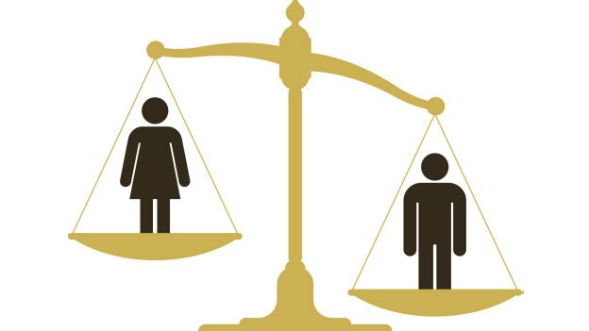
论文背景
什么是算法歧视？
例如，受保护的特征是race（种族），非受保护的特征是zip code（邮编）。通过邮编可以知道申请人是否来自于黑人较多的地方，因此可能会出现歧视。即不批准来自黑人社区的贷款申请。
虽然现在有法律等规定，race（种族）类似的特征不能作为算法的输入，但是算法还是可以通过其他相关联的特征作为输入（比如邮编）。所以判断算法歧视具有一定的挑战性。

Slide 6
PART
02
相关工作

Slide 7
相关工作
受保护特征（Protected features）：种族、性别和宗教信仰，是那些被禁止合法用于决策的特征。
Pedreschi等人提出elift来发现分类歧视。他们认为由于存在受保护特征导致直接歧视和存在背景知识的间接歧视。
Luong等人引入k-NN方法来发现和防止歧视。 Feldman等人引入均衡误码率(BER)作为判别标准。
Datta等人引入定量投入影响(QII)，衡量投入对系统产出的影响。Ribeiro等人引入LIME作为识别可解释模型的一种技术。
介绍1
介绍2
介绍3
介绍6
介绍4
介绍5
Mancuhan和Clifto使用贝叶斯网络来估计类的概率分布（Belift）。在检测歧视时包含了受保护的特征。
Mancuhan和Clifton提出了一种歧视预防技术。使用朴素贝叶斯和决策树分类器的评分函数来预防歧视。
Adler等人开发了一种黑箱审计技术，根据特征对预测结果的影响对黑盒使用的特征进行排序。

Slide 8
PART
03
问题说明

Slide 9


问题说明
A
high correlation
$$B^{c}$$
B
H
C
$$B^{nc}$$
a black-box classifierH
在左图中，特征A ={$a_{1}$,$a_{2}$，…， $a_{m}$}为受保护特征，不会作为决策分类的输入。特征B={$b_{1}$,$b_{2}$，…， $b_{v}$}为非保护特征，作为黑盒分类器H的输入。另外，特征B又可以分为$B^{c}$={$b_{1}^{c}$,$b_{2}^{c}$，…， $b_{w}^{c}$}和$B^{nc}$={$b_{1}^{nc}$,$b_{2}^{nc}$，…， $b_{w}^{nc}$}两个特征子集，其中子集$B^{c}$和受保护特征A高度相关。

Slide 10
问题说明
以申请贷款为例：输出为批准（C=1）或者不批准（C=-1）。
A
种族
high correlation
B^{c}
邮编，等
B
H
C
结果：批准or不批准
B^{nc}
姓名，等
决策分类器
A是受保护的特征，就是严格规定的不能作为算法输入的那一类特征(否则会很容易引起歧视)
B是算法的实际输入的特征，但是在这些特征中，总有一部分会与A中的特征有一定关系(称为B^{c})，从而导致算法中歧视的发生。
在黑人的那个贷款的例子中（种族就是一个受保护的特征，这是被禁止作为输入特征的，属于A。但是邮政编码可以作为输入，而且他是与种族高度相关的特征，属于BC，其他的特征比如姓名可以与之并不相关，属于B^{nc}）。
Notes:
A是受保护的特征，就是严格规定的不能作为算法输入的那一类特征(否则会很容易引起歧视
B是算法的实际输入的特征，但是在这些特征中，总有一部分会与A中的特征有一定关系，从而导致算法中歧视的发生。
在黑人的那个贷款的例子中（种族就是一个受保护的特征，这是被禁止作为输入特征的，属于A。但是邮政编码可以作为输入，而且他是与种族高度相关的特征，属于BC，其他的特征比如姓名可以与之并不相关，属于BNC）。
我们的任务一共分为两步，首先是找出与A具有紧密联系的BC。 第二步是判断这个模型是否真的有歧视的存在。

Slide 11
PART
04
歧视检测模型

Slide 12
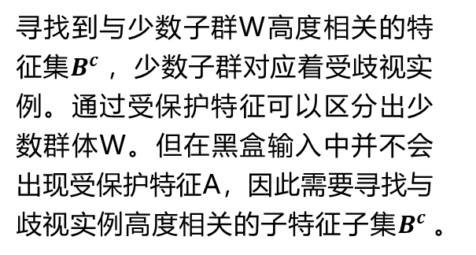
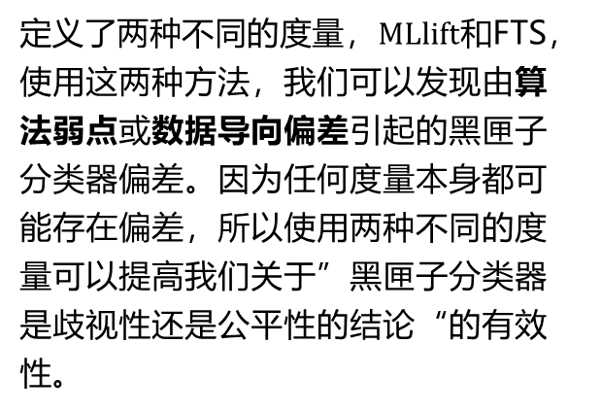
歧视检测模型
Correlation Discovery
Discrimination Discovery
寻找到与少数子群W高度相关的特征集$B^{c}$，少数子群对应着受歧视实例。通过受保护特征可以区分出少数群体W。但在黑盒输入中并不会出现受保护特征A，因此需要寻找与歧视实例高度相关的子特征子集$B^{c}$。
定义了两种不同的度量，$MLlift$和FTS，使用这两种方法，我们可以发现由算法弱点或数据导向偏差引起的黑匣子分类器偏差。因为任何度量本身都可能存在偏差，所以使用两种不同的度量可以提高我们关于”黑匣子分类器是歧视性还是公平性的结论“的有效性。

Slide 13
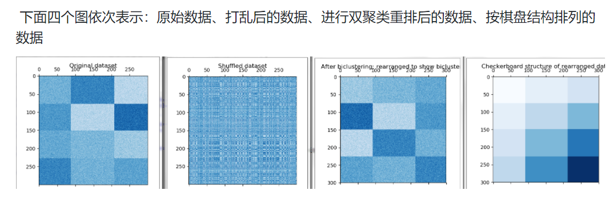
歧视检测模型
Correlation Discovery
这是一种新的技术来检测非保护特征子集与隐藏保护特征之间的相关性。为了找到与少数子群W相关的最小特征集，使用光谱双聚类模型。
光谱双聚类模型（spectral bi-clustering model）
该算法假定输入的数据矩阵具有隐藏的棋盘结构，因此可以对其中的行和列进行划分，使得行簇和列簇的笛卡尔积中的任何双聚类的条目近似恒定。例如，如果有两个行分区和三个列分区，则每行将属于三个双聚集，而每列将属于两个双聚集。

Slide 14


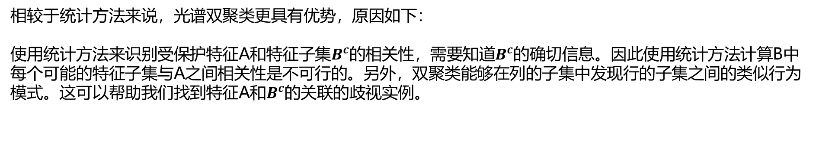

歧视检测模型
在相关性发现过程中，通过将测试数据矩阵划分为两个分区，实例将放置在一个分区中，而特征集将放置在另一个分区中。
the set of instances in W
B^{C}
相较于统计方法来说，光谱双聚类更具有优势，原因如下：
使用统计方法来识别受保护特征A和特征子集$B^{c}$的相关性，需要知道$B^{c}$的确切信息。因此使用统计方法计算B中每个可能的特征子集与A之间相关性是不可行的。另外，双聚类能够在列的子集中发现行的子集之间的类似行为模式。这可以帮助我们找到特征A和$B^{c}$的关联的歧视实例。
Notes:
这里找出了与A高度相关的特征Bc的集合，这是算法的第一步。 但是在我们认为，本文的目标是发现歧视，所以文章的重心应该是在于发现了这些Bc特征之后，如何才能判断这个模型是否存在歧视呢。这是我们下一步该做的事情了。

Slide 15
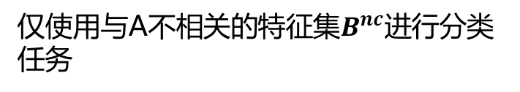
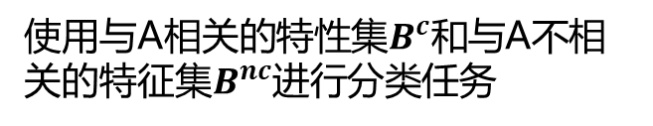
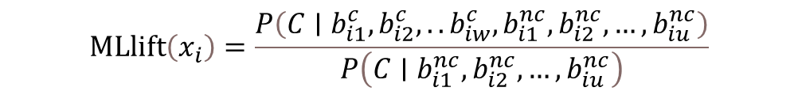


歧视检测模型
Discrimination Discovery
我们定义了两种不同的度量：基于机器学习可扩展的lift（ $MLlift$）和基于特征的目标采样（FTS）。使用这两种方法，我们可以发现由算法缺陷或面向数据的偏差引起的黑盒分类器偏差。
$$MLlift Model$$
目标：测量少数群体W中的受到歧视样本数量占W总样本数量的百分比；
假设：$x_{i}$是在W中的样本，特别的，我们只考虑$x_{i}$被置于坏的类别的置信度，即C=−1。
使用与A相关的特性集$B^{c}和$与A不相关的特征集$B^{nc}$进行分类任务
$1. x_{i}$样本的是否受歧视的定义：
$$\operatorname{MLlift}\left(x_{i}\right)=\frac{P\left(C∣b_{i1}^{c},b_{i2}^{c},..b_{iw}^{c},b_{i1}^{nc},b_{i2}^{nc},…,b_{iu}^{nc}\right)}{P\left(C∣b_{i1}^{nc},b_{i2}^{nc},…,b_{iu}^{nc}\right)}$$
$\operatorname{MLlift}\left(x_{i}\right)>ε$，则认为样本$x_{i}$受到歧视
仅使用与A不相关的特征集$B^{nc}$进行分类任务

Slide 16


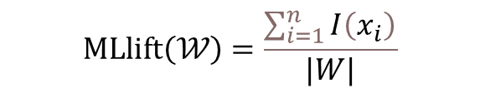
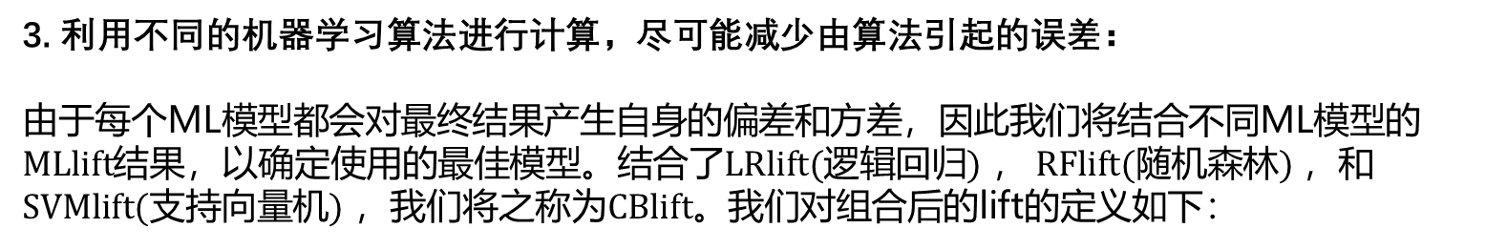
歧视检测模型
$$MLlift Model$$
2. 计算为少数群体W中受歧视样本的百分比：
$x_{i}$受到歧视，$I\left(x_{i}\right)$=1
$$MLlift\left(𝒲\right)=\frac{\sum_{i=1}^{n}{I\left(x_{i}\right)} }{|W|}$$
$$其中：I\left(x_{i}\right)=\left\{\begin{matrix}1, & \text{if} \operatorname{MLlift}\left(x_{i}\right)>ε \text{and} x_{i}∈𝒲 \\ 0, & \text{otherwise} \end{matrix}\right.$$
3. 利用不同的机器学习算法进行计算，尽可能减少由算法引起的误差：
由于每个ML模型都会对最终结果产生自身的偏差和方差，因此我们将结合不同ML模型的$MLlift$结果，以确定使用的最佳模型。结合了$LRlift(\text{逻辑回归})$ ， $RFlift(随机森林)$，和$SVMlift(支持向量机)$ ，我们将之称为$CBlift$。我们对组合后的lift的定义如下：
$$CBlift=\frac{P_{RF}\left(C∣B^{c}∪B^{nc}\right)+P_{SVM}\left(C∣B^{c}∪B^{nc}\right)+P_{LR}\left(C∣B^{c}∪B^{nc}\right)}{P_{RF}\left(C∣B^{nc}\right)+P_{SVM}\left(C∣B^{nc}\right)+P_{LR}\left(C∣B^{nc}\right)}$$

Slide 17
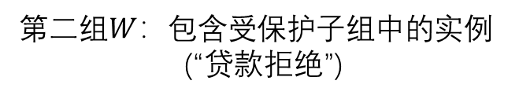

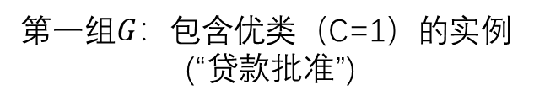
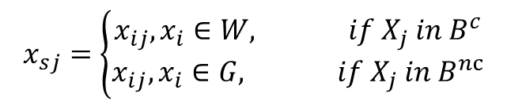
提出一种新的发现歧视方法——Feature-based Targeted Sampling(FTS)
本文提出一种新的方法——基于特征的目标抽样（Feature-based Targeted Sampling，简称FTS），来检测黑盒模型中的歧视。
第一组$G$：包含优类（C=1）的实例
(“贷款批准”)
从两组样本中
抽取特征值
构建人工数据集S
第二组$W$：包含受保护子组中的实例
(“贷款拒绝”)
S仅包含一小部分的$B^{c}$和大部分的$B^{nc}$
样本实例集$S$中的样本$x_{s}=\{x_{s1},x_{s2},…,x_{s3}\}$的结构如下：
$$x_{sj}=\left\{\begin{aligned}x_{ij},x_{i}∈W, if X_{j} in B^{c} \\ x_{ij},x_{i}∈G, if X_{j} in B^{nc}\end{aligned}\right.$$
其中，$X_{j}$是第$j个$特征，$x_{i}$是随机选择的实例。选择从哪个组进行采样取决于特征是否与受保护特征相关（$feature in B^{c}$）。例如，若特征$X_{j}$在$B^{c}$中，那么从$W$实例组群中随机选取某实例，把该实例的特征值$x_{ij}$赋值给$x_{sj}$来采样。

Slide 18
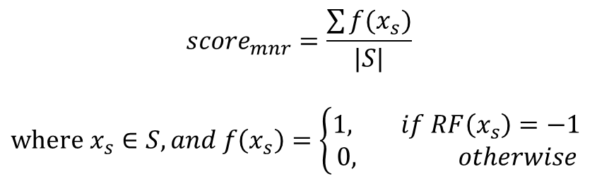
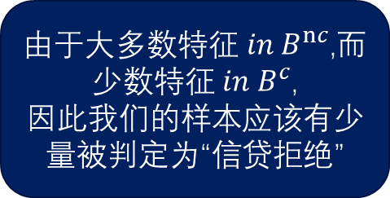
提出一种新的发现歧视方法——Feature-based Targeted Sampling(FTS)
定义一个随机森林模型(RF)来测量少数子群中的歧视，该模型将按照等式创建的样本S中的一组实例作为输入。
$${score}_{mnr}=\frac{\sum{f(x_{s})}}{|S|}$$
$where$ $x_{s}∈S,and f\left(x_{s}\right)=\left\{\begin{aligned}1, if RF\left(x_{s}\right)=−1 \\ 0, otherwise\end{aligned}\right.$
由于大多数特征 $in B^{nc}$,而少数特征 $in B^{c}$,
因此我们的样本应该有少量被判定为“信贷拒绝”
通过计算${score}_{mnr}$,我们即可获得受到“信贷拒绝”的人所占比例。如果被归类为“信贷拒绝”（bad class)的样本过多，那么我们可以得出结论——黑盒模型对少数子群W存在高度偏见。
comparison
从多数组$G$中对$B^{c}$中的特征进行采样，来计算${score}_{mjr}$，并量化结果得出结论。
${score}_{diff}={score}_{mnr}$- ${score}_{mjr}$
Notes:
（但是这组数据中我们只有少量特征是处在BC中的，所以说明这个模型有歧视，因为少量的BC特征就能够让他被判定为坏的）
（高偏见）也就是说，因为对某特征选取在$B^{c}$中采样，即使其他特征是从$B^{nc}$中选取，黑盒模型仍对其判断为坏样本“信贷拒绝”
如果score(mnr)-score(mjr)这个值很大，那这么说就说明这个模型确实只针对BC中的那些特征有歧视。

Slide 19
PART
06
论文总结与改进

Slide 20

论文总结
本文探讨了机器学习分类算法中确定该算法是否存在歧视问题。
首先，提出了一个相关性发现模型，其实现借助光谱双聚类算法。
该模型可以识别与受保护子组相关性最大的特征。
然后，文中提出两种不同的措施来检测间接歧视：Mllift (Machine Learning extended lift )和 FTS(Feature-based Targeted Sampling)。
实验结论：通过将结果与 EEOC （美国公平就业机会委员会）建议的 80% 规则所衡量的不同影响进行比较来验证我们的衡量标准。
当我们有一个公平的数据，所有的黑盒模型也显示了公平的结果。
发现最终的歧视现象主要是由于黑盒分类器算法造成的。
Notes:
本文探讨了黑匣子分类器中发现歧视的新问题。
我们创建了一个相关性发现模型，该模型可以识别与受保护子组关联最大的特征。
我们还提出了两种不同的措施来检测间接歧视：MLlift和FTS。
我们在实验结果中证明了我们措施的成功。我们通过将结果与 EEOC 建议的 80% 规则所衡量的不同影响进行比较来验证我们的衡量标准。
当我们有一个公平的数据，所有的黑匣子模型也显示了公平的结果。
我们也有歧视性的数据集，我们展示了所有的黑匣子模型如何继承使用MLlift和FTS的歧视。
MLlift 使用机器学习模型来估计类概率。
选择使用哪种模式是具有挑战性的，因为每个模型都有其自身的偏见，以添加到最终的歧视结果中。
通过实证评估，我们发现最终的歧视结果主要是由于黑匣子分类器造成的偏见。这是因为采用的其他措施，FTS和DI，也同意相同的结论，无论黑匣子是歧视性的还是公平的

Slide 21
论文总结
和正常指标对比
将结果与 EEOC 建议的 80% 规则所衡量的不同影响进行比较来验证我们的衡量标准
MLlift 和 FTS
寻找与受保护属性相关的特征
因为任何衡量方法本身都会有偏见
使用两种方法，我们可以发现由算法弱点或数据偏差引起的歧视
黑盒模型的
不透明
使用光谱双聚类模型查找相关性比统计方法（例如独立测试）具有优势
算法模型本身表现不透明，导致系统的存在的歧视难以理解。
系统性的偏见和歧视可能因为不透明而被忽视
实验验证
提出两种方法确定歧视性
模型提出
背景
Notes:
因为任何措施本身都会有偏见
使用两种方法，我们可以发现由算法弱点或数据偏差引起的歧视
使用光谱双聚类模型查找相关性比统计方法（例如独立测试）具有优势，原因主要有两个。首先，为了使用统计方法来识别 A 和 Bc 之间的相关性，我们需要了解 Bc 的确切特征。由于我们的最初目标是识别 Bc 中的特征子集，因此我们需要用计算不可行的统计方法计算 B 和 A 中每个可能的特征子集之间的相关性。第二个也是最重要的原因是，双聚类能够揭示跨列子集的行子集之间的类似行为模式 。这有助于我们找到与 A 和 Bc 功能相互关联的受歧视实例。
使用这两种措施，我们可以发现由算法弱点或数据导向偏差引起的黑匣子分类器偏差。因为任何措施本身都会有偏见，因此使用两种不同的措施可以增加我们关于黑匣子分类器是歧视性的还是公平性的结论的有效性
我们通过将结果与 EEOC 建议的 80% 规则所衡量的不同影响进行比较来验证我们的衡量标准。当我们有一个公平的数据，所有的黑匣子模型也显示了公平的结果。 我们也有歧视性的数据集，我们展示了所有的黑匣子模型如何继承使用MLlift和FTS的歧视。

Slide 22
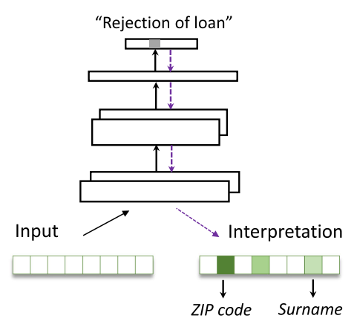
可能的方向
算法改进
算法模型的偏差要么来自用于训练机器学习 （ML） 算法的数据，要么来自算法本身 [6]
STEP 01
第一个解决方案以自上而下的方式检查是否存在歧视
Notes:
算法模型的偏差要么来自用于训练机器学习 （ML） 算法的数据，要么来自算法本身 [6]
我们改进方向是通过【数据】方面下手，来更好的发现算法是否存在歧视：
在输入数据中通常没有观察到受保护的属性。由于冗余编码，其他看似无害的功能可能与受保护属性高度相关，并导致模型偏差。
第一个解决方案以自上而下的方式执行，其中采用本地解释来生成功能重要性载体。在获得所有输入功能的功能重要性后，我们可以拿出那些具有相对较高的重要性分数，并进一步分析它们。在此子功能集中，重点是识别这些公平敏感功能（与任务相关功能相反）。
以贷款申请为例。如果对 DNN 预测贡献最大的功能包括申请人的姓氏和邮政编码，我们可以断言此模型对某些种族有歧视，而此处的姓氏和邮政编码是公平敏感功能。
在获得所有输入的特征后，我们可以拿出那些具有相对较高的重要性分数，并进一步分析它们。在此子功能集中，重点是识别这些公平敏感特征（与任务相关功能相反）。

Slide 23
可能的方向
算法改进
算法模型的偏差要么来自用于训练机器学习 （ML） 算法的数据，要么来自算法本身 [6]
首先，预先选择他们怀疑与受保护属性相关的特征，
然后，分析已识别特征的特征重要性。
再然后，我们将反事实馈送至 分类算法并观察模型预测差异。
最后，如果这些可疑的公平敏感特征的扰动导致重大模型预测改变，则可以断言 该分类算法 基于受保护属性做出了有偏见的决
STEP 02
第二个解决方案以自下而上的方式实施。

Slide 24
参考
[1] D. Pedreschi, S. R. Franco, and Turini, “Discriminationaware data mining.” KDD, 2008.
[2] D. Pedreschi, S. Ruggieri, and F. Turini, “Measuring discrimination in socially-sensitive decision records.” In Proceedings of SIAM DM, 2009.
[3] K. Mancuhan and C. Clifton, “Combating discrimination using bayesian networks,” vol. 22, no. 2. Artificial Intelligence and Law, 2014, pp. 211–238. …… [18] M. Lichman, “UCI machine learning repository,” 2013.[Online]. Available: http://archive.ics.uci.edu/ml [19] ProPublica, “Macine bias,” 2016. [Online]. Available: https://www.propublica.org/article/machine-biasrisk-assessments-in-criminal-sentencing [19] ProPublica, “Macine bias,” 2016. [Online]. Available: https://www.propublica.org/article/machine-biasrisk-assessments-in-criminal-sentencing

Slide 25
谢谢观看
汇报人：郑宇琦丨 指导老师：袁开国

